Slide 1



DÉVELOPPEMENT WEB AVANCÉ
Projet Fin de module
Filière : Ingénierie Logicielle et Cybersécurité (ILCS)
Encadrer par : RABHI Ouzayr
Présenté et réaliser par : Fatima Zzahrae Astitou et Khadija El Achhab
Première année, Semestre S2
Année universitaire : 2024/2025
DevProfile - Application de génération de CV pour développeurs

Slide 2


Table des matières
1
Introduction
2
Fonctionnalités principales
3
Architecture du projet
4
Architecture du projet
5
Choix techniques
6
Démonstration du code
7
Démonstration de l'application
8
Défis rencontrés
9
Améliorations futures
10
Conclusion

Slide 3

Objectif du projet--Problématique à résoudre--Présentation rapide de Laravel et des technologies utilisées
Introduction
01
Objectif du projet :
Développer une application web permettant aux développeurs de créer un profil professionnel et de générer un CV au format PDF de manière intuitive et efficace.
Problématique :
Comment faciliter la création et le partage de profils professionnels pour les développeurs tout en garantissant une expérience utilisateur fluide et sécurisée ?
Approche :
Utiliser le framework Laravel pour créer rapidement une application robuste avec peu de code, en exploitant ses fonctionnalités clés comme l’authentification (Breeze), les relations Eloquent (One-to-Many), et la génération de PDF (DomPDF).
Objectif du projet--Problématique à résoudre--Présentation rapide de Laravel et des technologies utilisées

Slide 4
Fonctionnalités principales
Fonctionnalités principales
02
Système d'authentification:
Inscription et connexion via Laravel Breeze
Sécurisation des routes avec middleware auth
Profil utilisateur:
Modification des informations personnelles (nom, email, titre, bio)
Profil public accessible via URL unique
Gestion des projets:
Création, modification et suppression de projets
Affichage sur le profil public
Gestion des compétences:
Ajout et suppression de compétences
Affichage sur le profil public
Génération de CV:
Export PDF via Laravel DomPDF
Design propre et professionnel

Slide 5
Architecture du projet
Architecture du projet
03
Structure MVC:
Modèles: User, Project, Skill
Contrôleurs: DashboardController, ProfileController, ProjectController, SkillController, PDFController
Vues: Blade templates + Tailwind CSS
Base de données:
Tables: users, projects, skills
Migrations Laravel pour la création et modification des tables

Slide 6

05
Choix techniques
Laravel 12
Tailwind CSS
Barryvdh/Laravel-DomPDF
MySQL
Framework PHP moderne et performant
Breeze pour l'authentification rapide
Framework CSS utility-first
Intégration native avec Laravel Breeze
Librairie pour génération de PDF
Conversion des vues Blade en documents PDF
Base de données relationnelle
Gestion efficace des relations entre entités

Slide 7
06
Démonstration du code
Migrations
Modèles
Contrôleurs
Routes
Extension de la table users
Création des tables projects et skills
Définition des relations Eloquent
Fillable attributes pour la sécurité
Logique de traitement des requêtes
Validation des données
Protection des routes avec middleware auth
Routes pour le profil public et la génération de PDF

Slide 8


Démonstration de l'application
Démonstration de l'application
07
Page d'accueil: Présentation de l'application
Authentification: Inscription et connexion
Dashboard: Vue d'ensemble du profil
Gestion de profil: Modification des informations personnelles
Gestion des projets: Interface CRUD
Gestion des compétences: Interface d'ajout/suppression
Profil : Vue accessible à tous
CV : Exemple de PDF téléchargé

Slide 9

Défis rencontrés
Configuration de Breeze:
Défis rencontrés
1
1
Adaptation du système d'authentification
08
Relations Eloquent:
2
Mise en place correcte des relations entre modèles
Génération de PDF :
3
Formatage et style du document généré
Validation des données :
4
Sécurisation des formulaires
Solutions :
5
Utilisation de la documentation Laravel, recherche, tests

Slide 10
09
Améliorations futures
Interface utilisateur: Améliorations UX/UI
Fonctionnalités supplémentaires:
Téléchargement de photo de profil
Partage sur les réseaux sociaux
Thèmes de CV personnalisables
Optimisations:
Cache pour les profils populaires
Prévisualisation du CV avant téléchargement

Slide 11
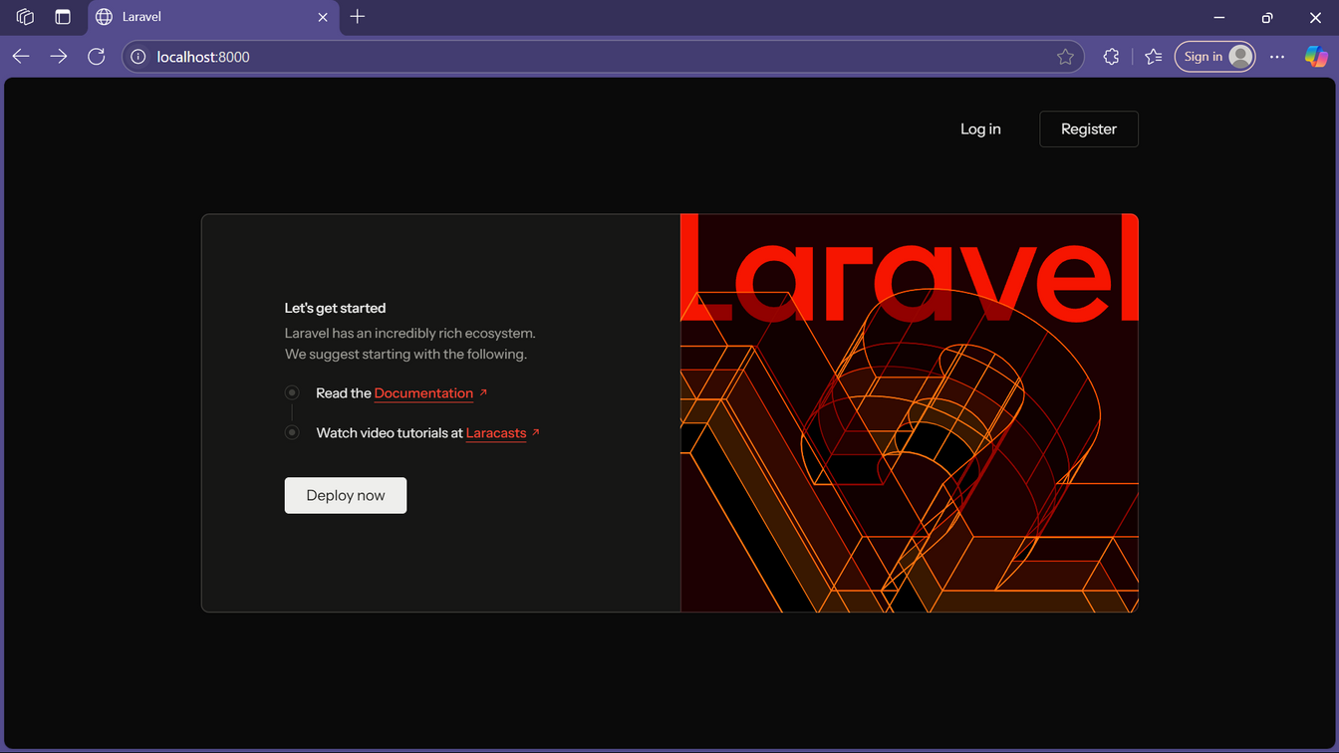
Conclusion
Remerciements:
Nous tenons à remercier :
MONSIEUR RABHI Ouzayr pour son encadrement précieux, ses conseils éclairés et son soutien tout au long de ce projet.
Objectifs atteints:
Compétences acquises:
Application fonctionnelle respectant le cahier des charges
Interface utilisateur intuitive
Système fiable de génération de CV
Maîtrise de Laravel et de l'architecture MVC
Utilisation de librairies tierces (DomPDF)
Gestion de projet en binôme

Slide 12






Contact
FATIMAZZAHRAE.ASTITOU.ESTN24@ump.ac.ma
KHADIJA.ELACHHAB.ESTN24@ump.ac.ma
Ingénierie Logicielle et Cybersécurité (ILCS)
Ecole Supérieure de Technologie de Nador

Slide 13

MERCI BEAUCOUP
Ressources pour la rédaction de la présentation- Projet DevProfile
Laravel Documentation
Tailwind CSS
Tuto Laravel en Français
GitHub : Projets Laravel Open-Source

